Slide 2
Тестирование Web-приложений при помощи Selenium
Selenium WebDriver
Selenium IDE
Selenium RC,
Selenium Server
Selenium Grid

Slide 3
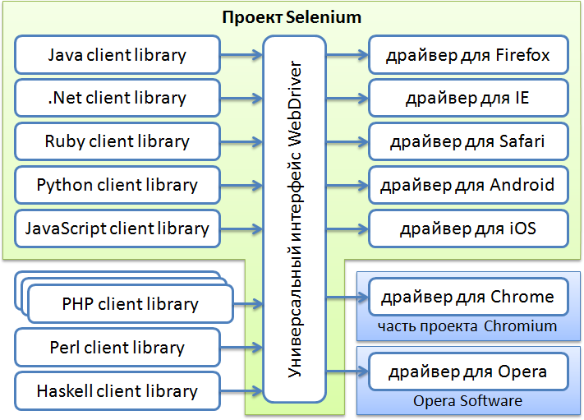
Selenium WebDriver

